Slide 1
Bare Metal Programming on Pi July 21, 2020 Speaker : 郭紘安

Slide 2
Outline
Raspberry Pi Installation
Boot
Exception and Interrupt
Lab 0 : Environment Setup
Lab 1 : Hello World

Slide 3
Raspberry Pi Installation
1

Slide 4
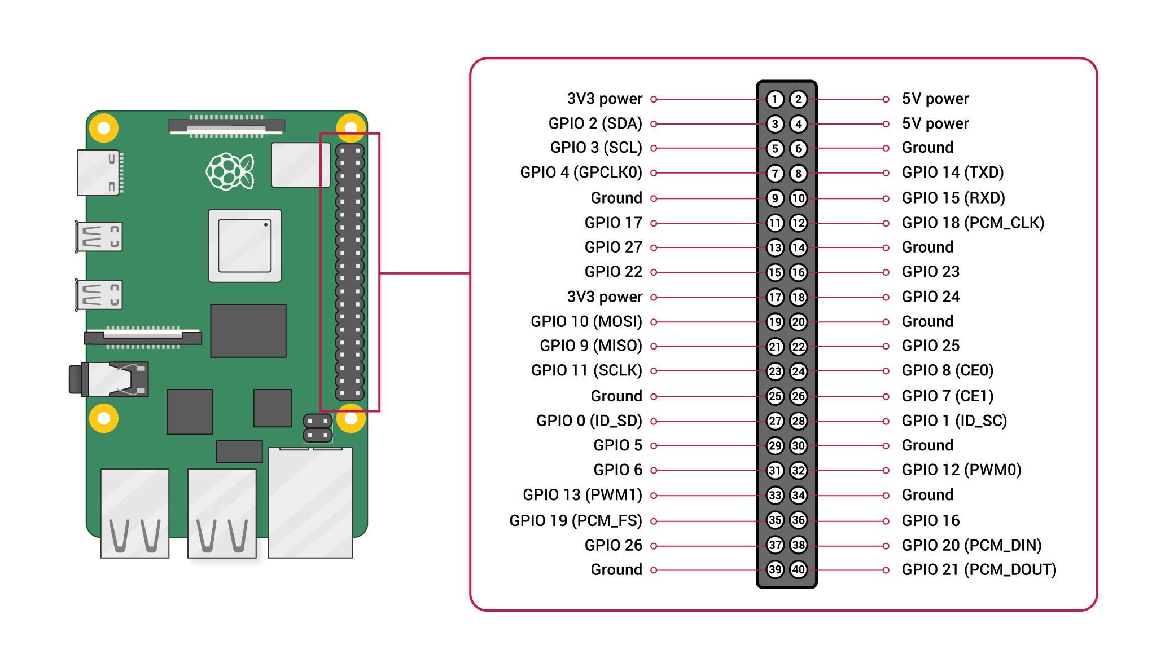
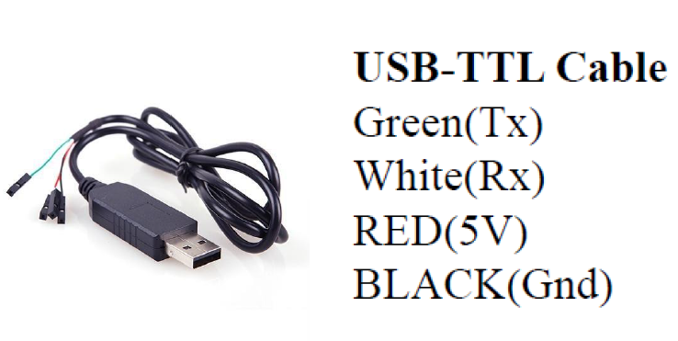
Prepare
Raspberry Pi
SD card
USB-TTL Cable

Slide 5
Install
Raspberry Pi Imager
https://www.raspberrypi.org/software/
SD Formatter
https://www.sdcard.org/downloads/formatter/
Notepad ++
https://notepad-plus-plus.org/downloads/
USB TTL driver
http://www.prolific.com.tw/US/ShowProduct.aspx?p_id=225&pcid=41
MobaXterm
https://mobaxterm.mobatek.net/download.html

Slide 6
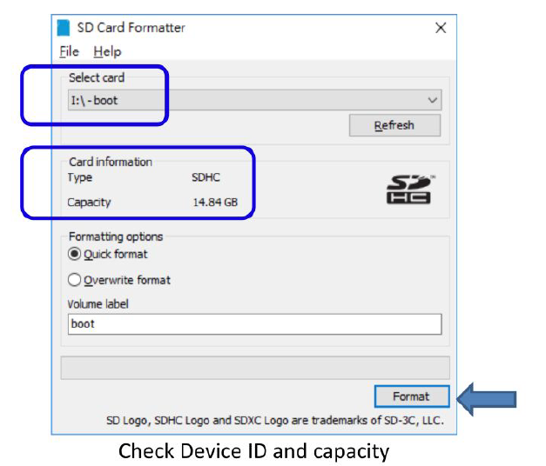
Step 1
If the micro SD is used before, use SD Card Formatter to erase it!!

Slide 7
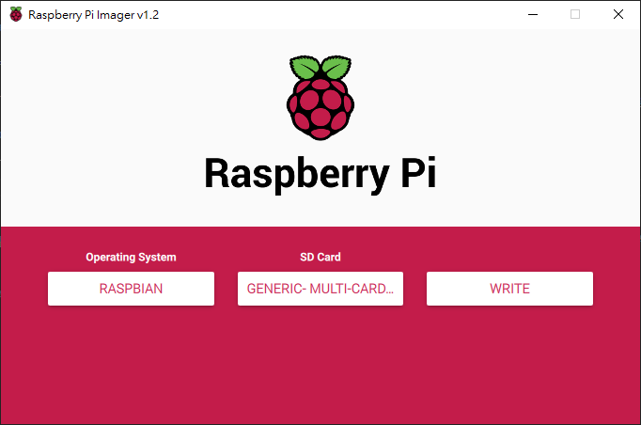
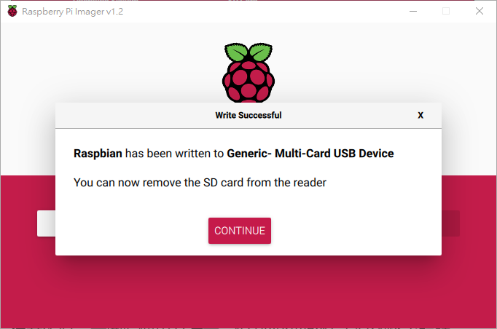
Step 2
Run Raspberry Pi Imager
Insert your SD card into the card reader and connect to the computer
Then select the OS and the installed disk(SD card)
WRITE

Slide 8
Step 3
Modify boot up settings
Add two lines below at the bottom of the file “config.txt” under the root directory on SD card.connect Raspberry Pi can skip this step.
force_turbo=1 (force the CPU maintain the frequency at 1.4G)
dtoverlay=pi3-disable-bt (disable built-in bluetooth)

Slide 9
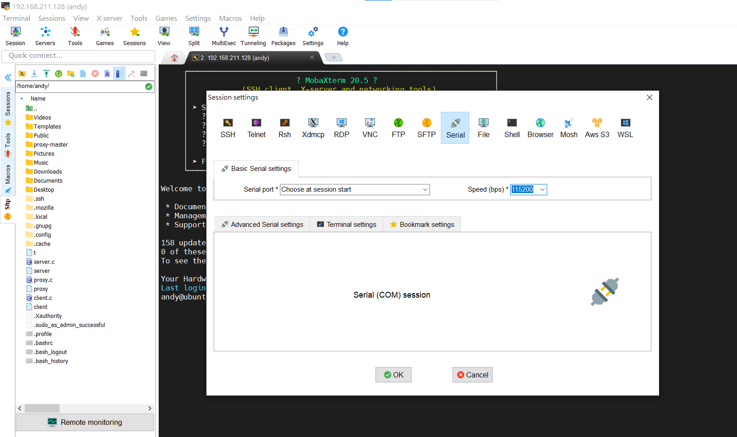
Step 4
Plug the USB-TTL cable into the USB port on the PC
Find the COM port number in the “device manager”
Open MobaXterm

Slide 10
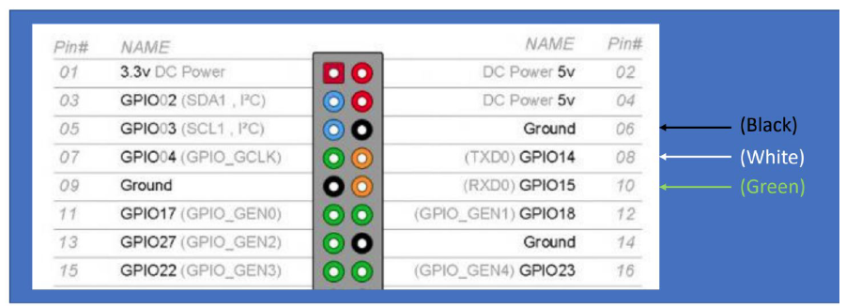
Step 5
Log in to Raspberry Pi from the serial port
Through the USB to TTL serial transmission cable, you can log in to the Raspberry Pi without the need for a screen, keyboard and mouse
Connect these 3 pins to GPIO
Tx (Green)
Rx (White)
GND (Black)

Slide 11
Step 6
Default login account password
ID: pi
PW: raspberry

Slide 12
Boot
2

Slide 13
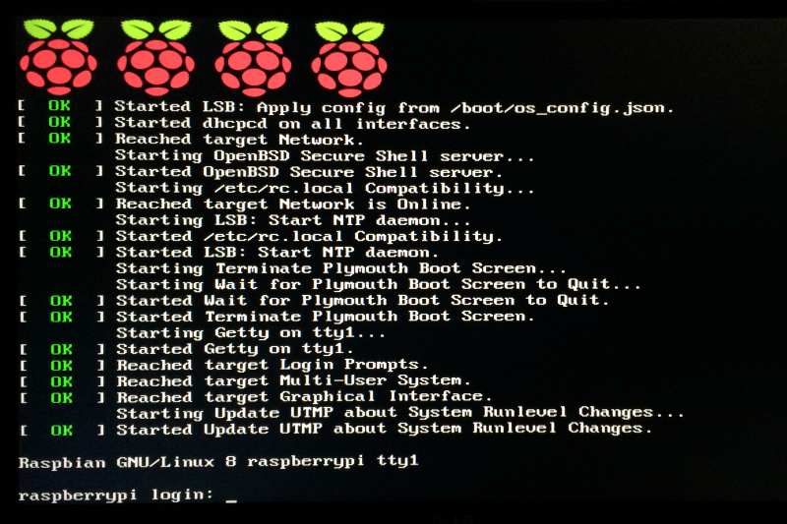
Raspberry Pi 開機
一般的電腦含有BIOS來負責開機的工作, 但是Raspberry Pi沒有BIOS, 開機的工作交給了GPU, 也就是繪圖晶片來做.

Slide 14
Boot sequence
開啟電源後, ARM CPU和SDRAM並未啟動, 先啟動的是GPU.
GPU首先啟動存在於主機板上的ROM中的第一階段開機程序來檢查SD卡中的檔案系統.
GPU載入SD卡中boot目錄中的第二階段開機程序bootcode.bin 到L2 Cache中, 並執行bootcode.bin.
bootcode.bin啟動了SDRAM, 並載入第三階段開機程序loader.bin到RAM中, 並執行loader.bin.
loader.bin載入GPU的韌體start.elf
start.elf讀取設定檔config.txt及 cmdline.txt, 並載入最重要的Linux核心kernel.img.
start.elf在載入kernel.img後啟動了CPU.
接下來就是Kernel的工作了, 也就是Raspbian開始在Raspberry Pi上運行了.

Slide 15
Exception and Interrupt
3

Slide 16
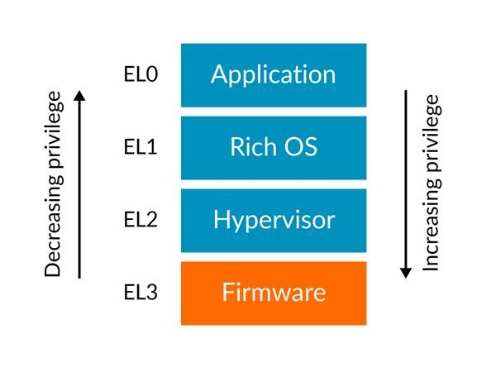
Exception Levels
每個支持 ARM.v8 architecture 的 ARM 處理器，都有 4 exception levels（EL）.
EL0 通常 user process 應該要不能拿到別的 process 的資料，為了達到這些行為， 作業系統會將 user process 設定在 EL0， 但在這個 exception level， process 可以擁有自己的虛擬記憶體， 不能用指令去改變虛擬記憶體的設定， 所以為了確保 process 獨立，作業系統要準備分開的虛擬記憶體空間給每個 process ，而且在處理 user process 前，處理器應該要設定成 EL0
EL1 作業系統層級，可以拿到控制虛擬記憶體設定的那些暫存器， 也可以拿到系統暫存器
EL2 給 host OS 使用 ，guest OS 只能使用 EL1.
EL3 hardware level.

Slide 17
Exception and Interrupt
在 ARMv8 架構中，中斷被視為是例外的一種，以下介紹 4 種類型的例外:
Synchronous exception Exceptions：
這種例外通常是被當前執行的指令造成。
例如： 你可以使用 str 指令去儲存一些 data 在不存在的記憶體空間。 在這個 case 裡，一個同步的例外會被產生，同步例外會被用來產生軟體中斷，是藉由 svc 指令來產生的軟體中斷（也稱作 synchronous exception），將在後面提及。
IRQ (Interrupt Request)：
這個是正常中斷，他們是非同步的，意思是他們與當前指令無關，和 synchronous exceptions 比起來，他們並不是被處理器產生的，而是透過外部硬體去控制。

Slide 18
Exception and Interrupt
FIQ (Fast Interrupt Request)：
這個類型的中斷叫作快速中斷， 是為了例外優先順序而存在的。如此一來他可以分辨這個例外是正常還是快速。 快速中斷再發出第一個訊號後，將由一個 separate exception handler 來處理。Linux 裡沒有使用 Fast Interrupt 這個結構。
SError (System Error)：
系統錯誤也像 IRQ 和 FIQ，是由外部硬體發出非同步中斷。但又不同於 IRQ 和 FIQ，SError 會指出一些錯誤條件。

Slide 19
Exception Vectors
每個例外類型都需要有自己的 handler。 個別的 handlers 應該要被定義再不同的執行狀態，這裡有4個執行狀態，如果執行在 EL1 就必須了解它們：
EL1t Exception
是 EL1 的 stack pointer 是和 EL0 一起共享時。這個會發生在 SPSel 暫存器值是 0 時。
EL1h Exception
是發生在 EL1 貢獻 stack pointer 是分配給 EL1，這個會發生在 SPSel 暫存器值是 1 時，也就是我們要使用的狀態。
EL0_64 Exception
EL0 執行在 64-bit 模式
EL0_32 Exception
EL0 執行在 32-bit 模式

Slide 20
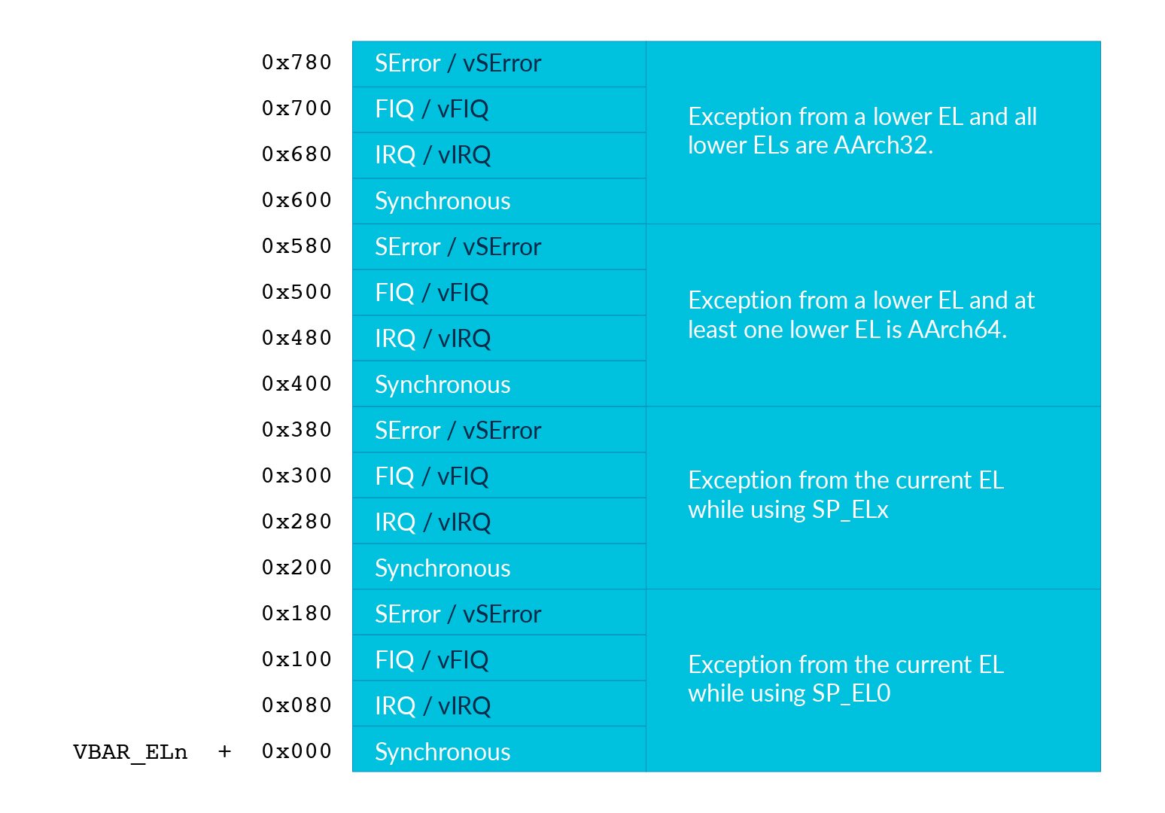
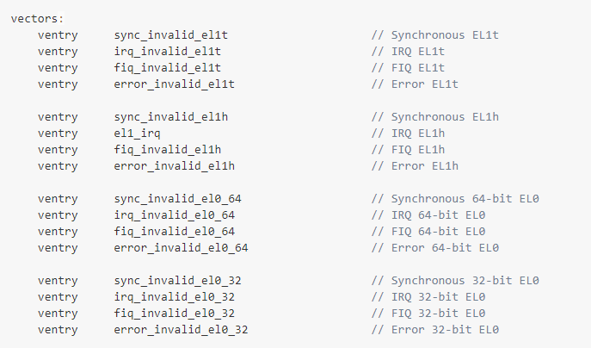
Vector Table

Slide 21
Lab 0 : Environment Setup
4

Slide 22
Install tools
Input on your Ubuntu’s terminal. (need to type your Ubuntu’s pwd)
sudo apt-get update
sudo apt install git
sudo apt install make
QEMU
在跨平台開發中，首先在模擬器上驗證代碼更容易。 您可以先使用 QEMU 測試您的代碼，然後再在真正的 rpi3 上驗證它們。
sudo apt install qemu-system-arm

Slide 23
Cross Compiler
Rpi3 使用 ARM Cortex-A53 CPU。 要將源代碼編譯為 64 位 ARM 機器代碼，如果您在非 ARM64 環境中進行開發，則需要交叉編譯器。
sudo apt install gcc-aarch64-linux-gnu

Slide 24
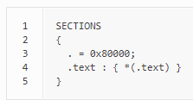
Linker

Slide 25

Assembly

Slide 26
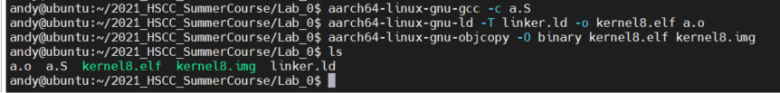
Environment Test
Input on your Ubuntu’s terminal.
git clone https://github.com/andykuo8766/2021_HSCC_SummerCourse.git
cd 2021_HSCC_SummerCourse/
cd Lab_0/
From Source Code to Object Files
aarch64-linux-gnu-gcc -c a.S
From Object Files to ELF
aarch64-linux-gnu-ld -T linker.ld -o kernel8.elf a.o
From ELF to Kernel Image
aarch64-linux-gnu-objcopy -O binary kernel8.elf kernel8.img
ls
If environment is right, you will see the same result.

Slide 27
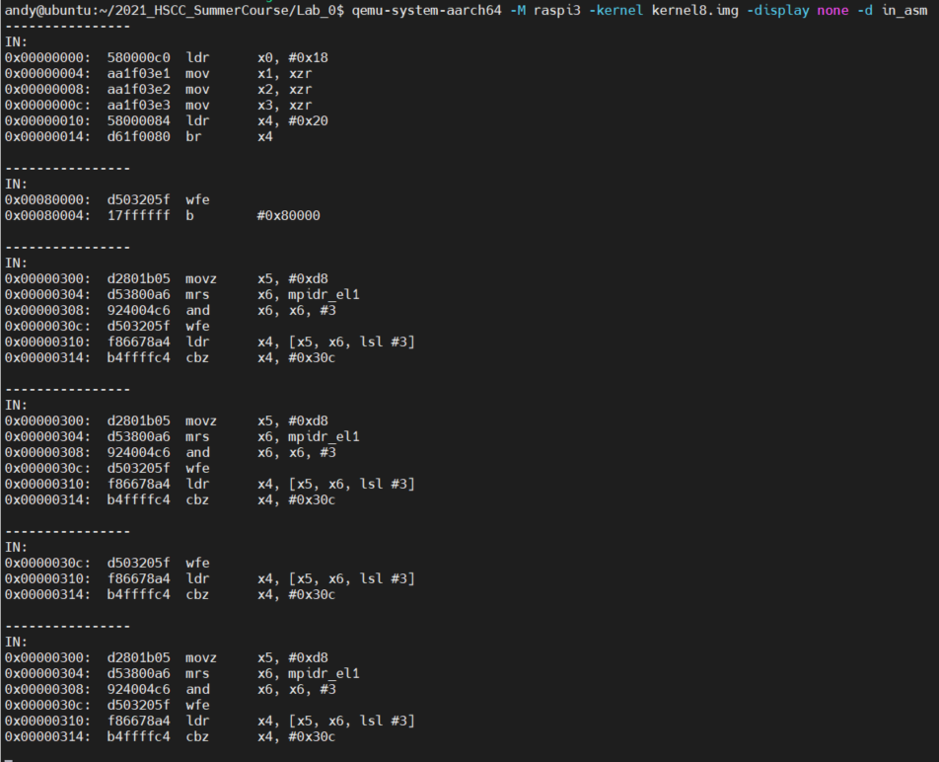
Check on Qemu
Input on your Ubuntu’s terminal.
qemu-system-aarch64 -M raspi3 -kernel kernel8.img -display none -d in_asm
If environment is right, you will see the same result.

Slide 28
Lab 1 : Hello World
5

Slide 29
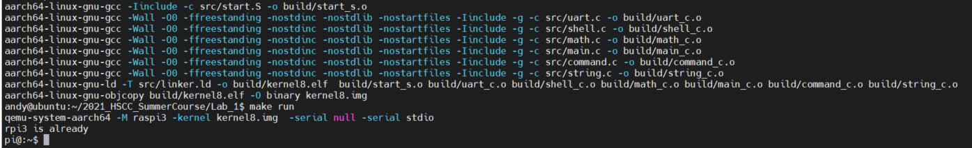
Simple Shell
Input on your Ubuntu’s terminal.
cd 2021_HSCC_SummerCourse/
cd Lab_1/
make
make run
If environment is right, you will see the same result.

Slide 30
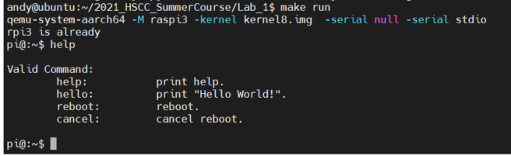

Test your shell
Input on your Qemu’s terminal.
help
hello

Slide 31
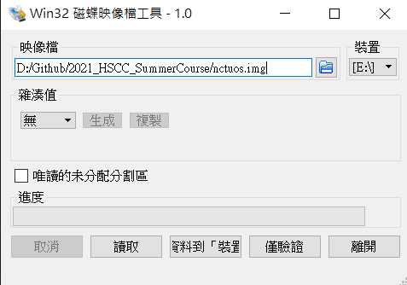
Interact with Rpi3
Install screen.
sudo apt install screen
use Win32DiskImager(https://sourceforge.net/projects/win32diskimager/)

Slide 32
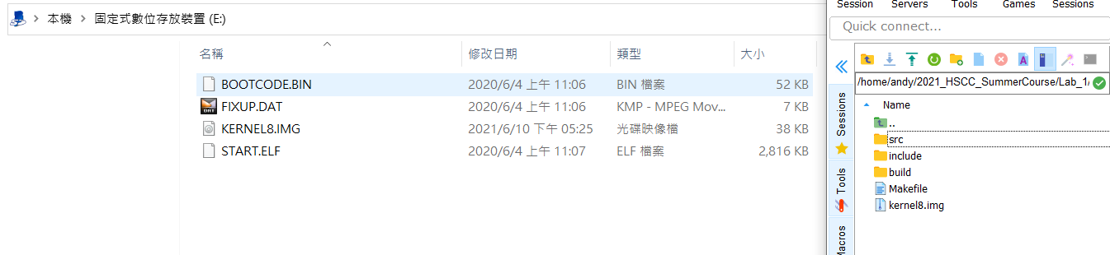
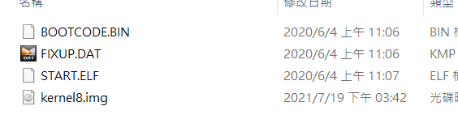
Interact with Rpi3(Cont.)
Put your kernel image into the FAT partition.

Slide 33
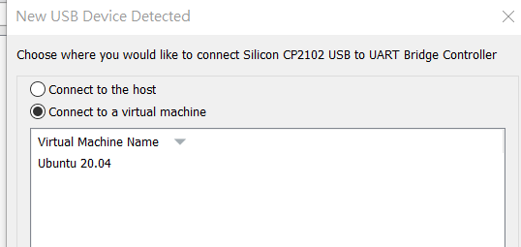
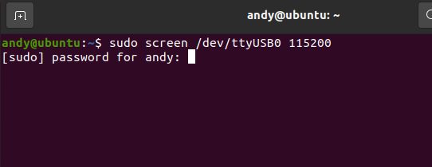
Interact with Rpi3(Cont.)
Put your SD card into Pi.
Plug in the UART to USB converter to your host machine.
Chose Connect to a virtual machine
Connect TX, RX, GND to the corresponding pins on rpi3, and turn on your rpi3.

Slide 34

Interact with Rpi3(Cont.)
Input on terminal.
sudo screen /dev/ttyUSB0 115200
If environment is right, you will see the same result.

Slide 35
Thanks!

